Slide 1
TIẾT 115 ĐỌC KẾT NỐI CHỦ ĐIỂM Văn bản: TRÁI TIM ĐAN-KÔ (Mác-xim Go-rơ-ki)

Slide 2
KHỞI ĐỘNG HS xem đoạn phim TRÁI TIM ĐAN-KÔ (trích Bà lão Idecghin của Macxim Gorki)

Slide 3
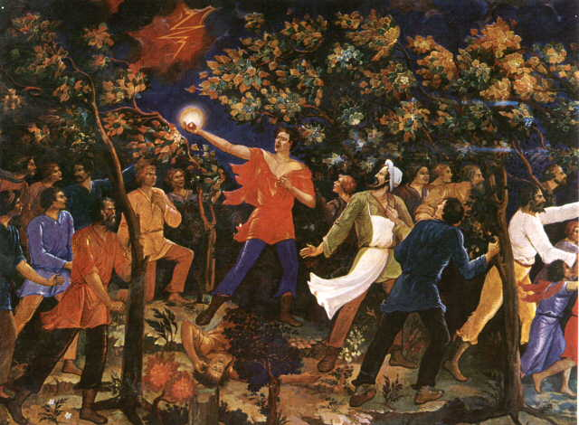

Slide 4
HÌNH THÀNH KIẾN THỨC

Slide 5
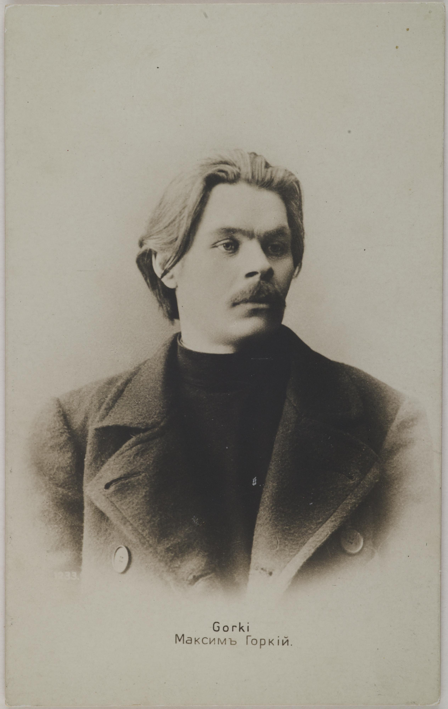
I.TÌM HIỂU CHUNG: 1. Tác giả, tác phẩm (Xem trích đoạn phim)
Nhà văn Nga Maxim Gorki

Slide 6
1/
Tóm tắt các sự kiện theo trình tự truyện.
STT | - Đan-kô dẫn đoàn người trong bộ lạc đi vào rừng sâu. - Đường đi gian nan, đoàn người mệt lả, họ yếu hèn nên đã trút giận dữ vào Đan-kô không biết dẫn họ đi. - Họ dừng lại và bắt đầu kết tội Đan-kô. Hai bên cãi nhau, rừng cũng gầm lên. - Đan-kô bùng lên nỗi phẫn nộ sục sôi, nhưng lòng lại thương hại mọi người.

Slide 7
STT | - Họ tưởng anh nổi khùng nên vây chặt để giết anh. Hiểu được ý đồ của họ, tim anh lại cháy rực. - Anh đưa hai tay lên xé toang lồng ngực, dứt trái tim ra và giơ cao lên đầu. - Họ xông lên theo, rừng cũng nhường lối . - Chàng Đan-kô bật lên tiếng cười tự hào, rồi gục xuống và chết. Đoàn người mải vui sướng. Một người nhìn thấy và giẫm lên trái tim của anh.

Slide 8
2
Người kể chuyện
2. Người kể chuyện
TT | Từ câu … đến câu … | Là lời kể của … | Ngôi kể thứ …
1 | Bà lão im lặng,…-> Chỉ chờ trong giây lát. | Người kể chuyện xưng “tôi” | Ngôi thứ nhất
2 | Từ “Danko dẫn họ đi. -> Trái tim tóe ra... rồi tắt ngấm, …” | Người kể chuyện là nhân vật “bà lão” | Ngôi thứ ba.
3 | Từ Bây giờ khi bà lão kể xong … đến … trí tưởng tượng...đẹp đẽ và đầy khí phách. | Người kể chuyện xưng “tôi” | Ngôi thứ nhất
Việc thay đổi người kể chuyện: làm cho câu chuyện hấp dẫn. Giúp người đọc phân biệt hai thế giới: + thế giới thực tại là câu chuyện của bà lão và nhân vật tôi; + thế giới huyền ảo, tưởng tượng là câu chuyện Danko.

Slide 9
Yếu tố tưởng tượng trong các văn bản truyện khoa học viễn tưởng
3/

Slide 10
Yếu tố | VB Dòng “Sông Đen” và “Xưởng Sô-cô-la” | Trái tim Đanko
Không gian
Thời gian
Nhân vật
Hình ảnh/ Chi tiết
Không gian giả định nhưng có sự gắn kết với cuộc sống con người (đại dương, nhà máy sản xuất).
Không gian rừng già, gắn với huyền thoại về người anh hùng của bộ lạc.
Mơ hồ của kí ức xa xưa qua lời kể của bà lão I-dec-ghin.
Xác định, rõ ràng, cụ thể diễn biến các sự kiện.
Tưởng tượng những nhân vật có khả năng tạo nên điều kì diệu.
Nhân vật người anh hùng Danko xây dựng từ trí tưởng tượng.
Mang tính chất giả tưởng (tàu ngầm, xưởng sản xuất) và có khả năng hiện thực hóa trong tương lai.
Tưởng tượng, không có khả năng biến thành hiện thực trong tương lai.

